Slide 1
LƯU TRỮ DỮ LIỆU VỚI KOTLIN
Sinh viên: nguyễn đức vũ trường
Mssv: 15520951

Slide 2
Shared Preferences
- Đây là một được lưu dưới dạng một file xml, dữ liệu nó có thể lưu là ở dạng nguyên thuỷ như: int, float, string, boolean, long. Dữ liệu của Shared Preferences sẽ được lưu ở trong ứng dụng android luôn chính vì thế nếu các bạn xoá ứng dụng đi hoặc là xoá dữ liệu app thì dữ liệu này sẽ hoàn toàn bị biến mất.class Interface cho phép bạn lưu trữ và đọc dữ liệu với bằng các cặp key và value và nó
- Được dung để lưu Settings, highscore (trong game),… vì kích thước khá nhỏ không cần thiết phải lưu vào database

Slide 3
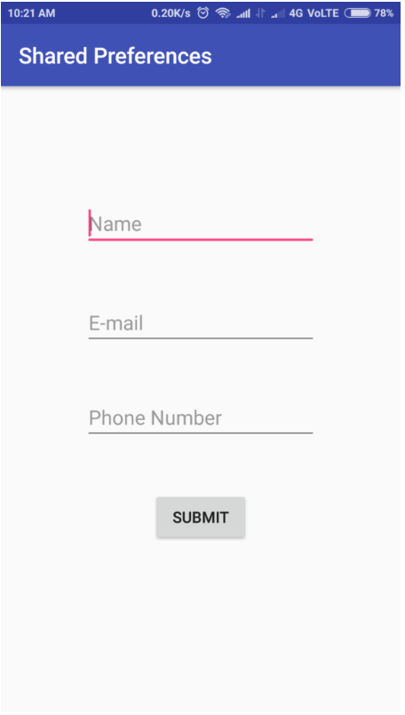
Demo-SharedPreferences
- Thiết kế layout đăng nhập như hình gồm editText với Button
-Name: edit_text_name
- E-mail: edit_text_email
- Phone Number: edit_text_number
- SUBMIT: btn_submit

Slide 4
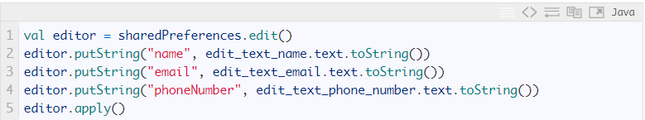
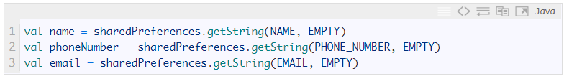
Lưu và truy cập dữ liệu trong sharedPreferences
- Lưu data vào sharedPreferences: var shared = getSharedPreferences(“string name”, context)
- Truy cập data đã lưu:

Slide 5
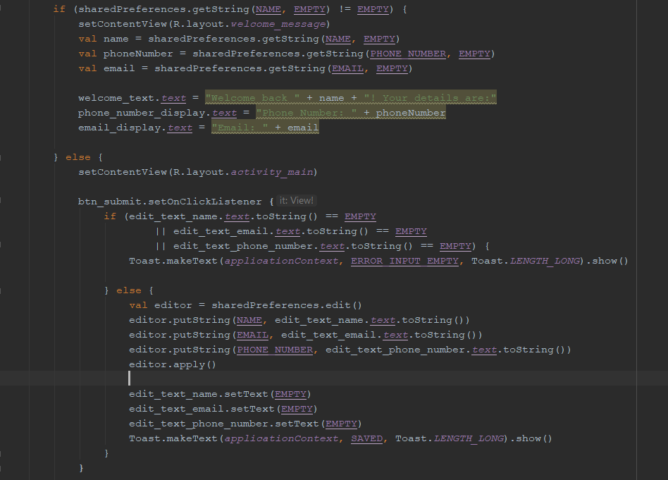
Demo

Slide 6
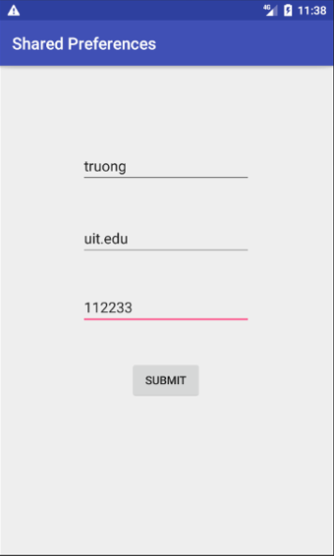
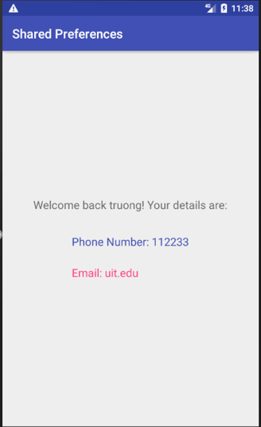
Demo
Trước và sau khi lưu sharedPreferences

Slide 7
Internal Storage
- Là các lưu trữ dữ liệu vào trong bộ nhớ trong của thiết bị và dữ liệu này sẽ được bảo mật đảm bảo chỉ có ứng dụng mới có thể truy xuất được mà không có bất kì ứng dụng khác có quyền truy cập kể cả là người dùng.
- Dữ liệu lưu trong Internal Storage sẽ được xoá bỏ khi ứng dụng bị xoá bỏ hoàn toàn hoặc khi người dùng clear data của ứng dụng đi.
- đảm bảo tính bảo mật dữ liệu cho ứng dụng vì không ai có thể truy cập vào bên trong

Slide 8
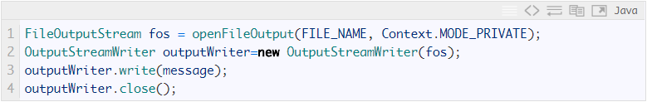
GHI DỮ LIỆU VÀO 1 FILE
- Để ghi dữ liệu vào 1 file ta dung phương thức openFileOutput(String filename, String method), phương thức này khởi tạo file nếu file đó không tồn tại
Conext.MODE_PRIVATE: file này chỉ có thể được truy cập từ ứng dụng gọi nó
message: chứa nội dung được lưu vào file

Slide 9
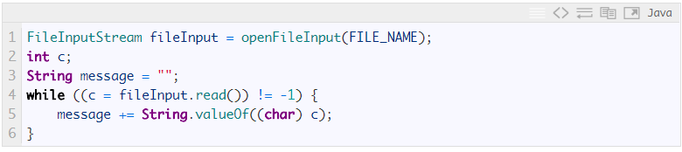
ĐỌC DỮ LIỆU TỪ FILE
- Để đọc dữ liệu từ file ta dung phương thức openFileInput(String fileName), sau đó duyệt fileInput. Nếu đã đến cuối của fileInput thì hàm read() sẽ trả về -1

Slide 10
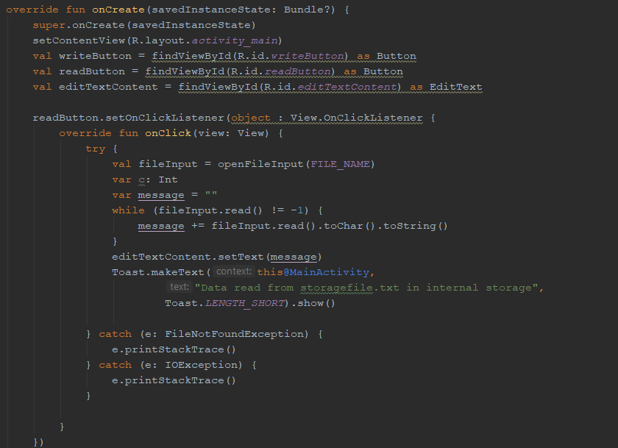

Slide 11
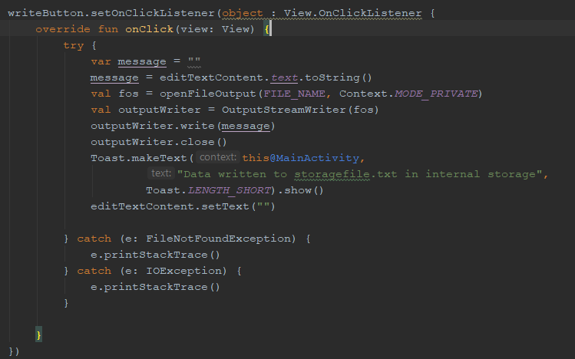

Slide 12
External Storage
- External Storage là nơi lưu trữ dữ liệu ngoài của Android, các file dữ liệu lưu trữ mà bạn lưu trữ tại đây không được hệ thống áp dụng bảo mật.
- Thông thường có 2 loại lưu trữ ngoài (External Storage) là lưu trữ ngoài tại ổ cứng điện thoại và lưu trữ tại ổ cứng lưu động như thẻ nhớ (SD card). Dữ liệu được tạo ra sẽ không bị ràng buộc bởi ứng dụng, khi ta xóa ứng dụng tạo ra dữ liệu tại bộ nhớ ngoài thì dữ liệu đó không bị mất đi.

Slide 13
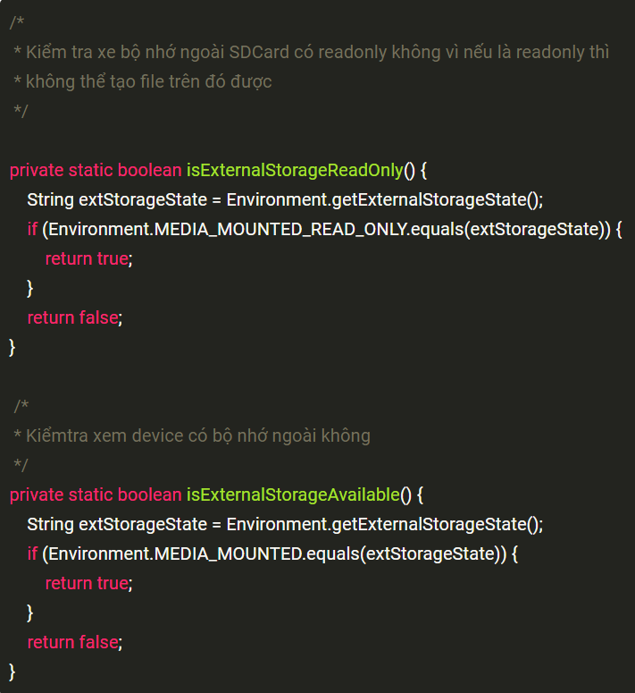
KIỂM TRA BỘ NHỚ
- ta viết hàm kiểm tra xem thiết bị có bộ nhớ ngoài hay không và kiểm tra bộ nhớ ngoài đó có read only (Không cho phép ghi dữ liệu) Hai trường hợp này đều dẫn tới việc không thể ghi dữ liệu lên đó được. Sau đó xét trường hợp thỏa mãn ghi được dữ liệu ta sẽ tạo một file có tên là MySampleFile.txt và một thư mục MyFileStorage.

Slide 14
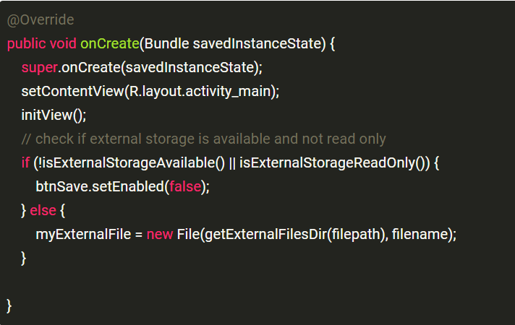
SOURCE
Hàm onCreate được sửa lại như sau:
Trong initView ta khởi tạo các edittext, button, textview,… và gán sự kiện onlick

Slide 15
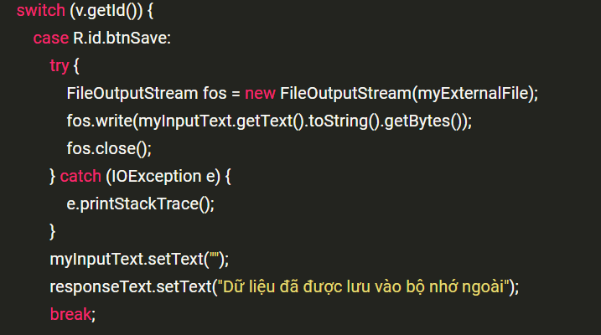
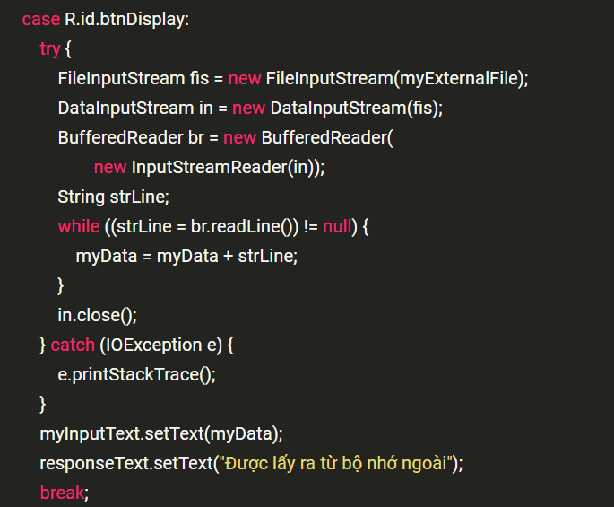
SOURCE

Slide 16
SQLiteOpenHelper
- Android sử dụng SQLite làm hệ thống quản lí cơ sở dữ liệu với ưu điểm nổi bật là rất nhẹ, phù hợp với các thiết bị có phần cứng yếu như thiết bị di động
- API làm việc với cơ sở dữ liệu của Android còn khá thô sơ. Cụ thể là SQLiteOpenHelper. Ta phải chuyển dữ liệu vào ContentValue, duyệt với cursor,….
- Với kotlin kết hợp với thư viện Anko thì các thao tác trở nên dễ dàng hơn nhiều

Slide 17
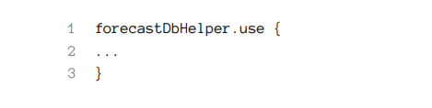
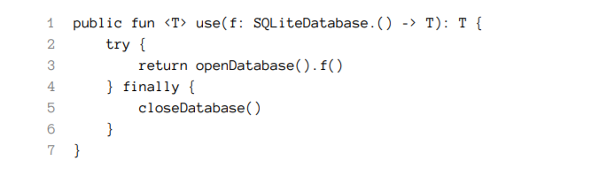
ManagedSqliteOpenhelper
- với thư viện SQLiteOpenHelper, ta phải gọi database bằng lệnh getReadableDatabase()/getWriteableDatabase() và thực hiện truy vấn với cursor. Nhiều trường hợp ta hay quên đóng cursor (cursor.close()) hay nhiều nhất là lệnh đóng database (close())
- với ManagedSqliteOpenHelper, ta chỉ việc gọi :
- Sau đó ta có thể sử dụng SqliteDatabase
1 cách trực tiếp. Ví dụ:

Slide 18
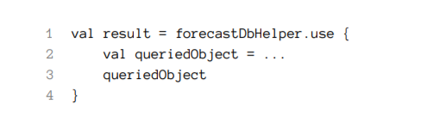
ManagedSqliteOpenHelper
- Hàm use nhận hàm là 1 mở rộng của SQLiteDatabase nên ta có thể sử dụng chúng bên trong than use. Hàm này có thể trả về giá trị nên chúng ta có thể làm như sau:
- Dòng cuối cùng là để return. Vì T không có bất cứ rang buộc nào nên ta có thể trả về bất cứ kiểu giá trị gì
- bằng cứ sử dụng khối try-finally thì database sẽ được đảm bảo là đã đóng cho dù hàm này chạy được hay crash

Slide 19
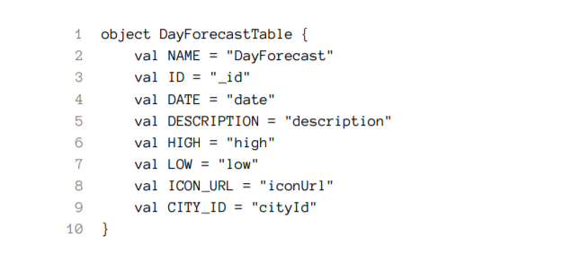
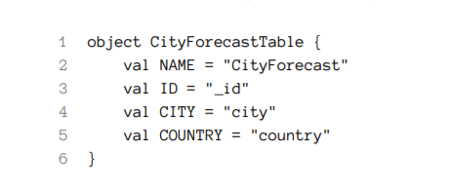
Định nghĩa các Table
- ta nên khởi tạo các object biểu diễn các attribute trong table để tránh việc nhầm lẫn bảng hay tên cột trong bảng
- Ví dụ ta cần 2 bang, 1 bảng để lưu thông tin thành phố, 1 lưu thông tin dự báo thời tiết. 2 bảng này sẽ có rang buộc với nhau

Slide 20
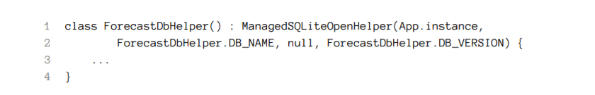
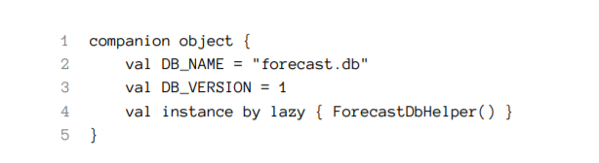
Sử dụng SqliteOpenHelper
- ta cần them anko và anko-sqlite vào project: compile 'org.jetbrains.anko:anko-sqlite:0.10.0’
compile \'org.jetbrains.anko:anko-sqlite:0.10.0\’
- Lớp SqliteOpenHelper sẽ quản lí việc gửi tạo và update database và trả về 1 SqliteDatabase để ta làm việc

Slide 21
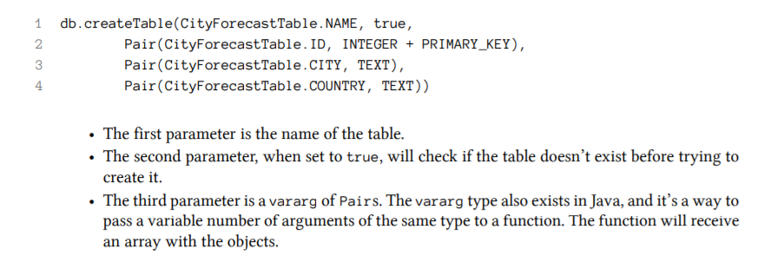
Tạo bảng

Slide 22
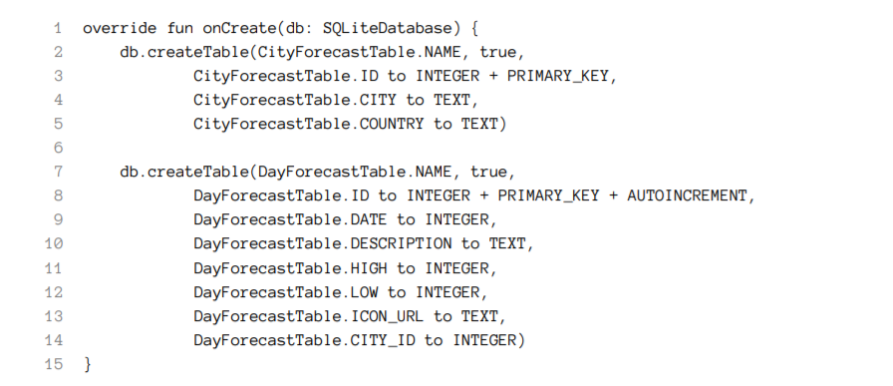
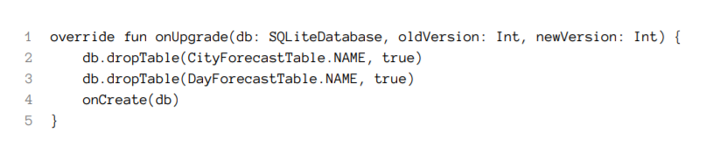
Tạo bảng

Slide 23
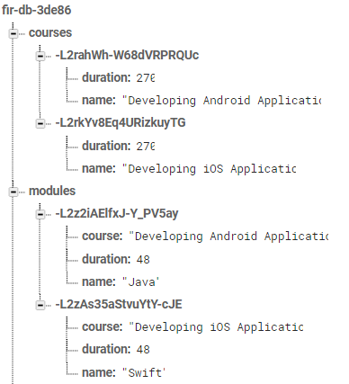
FIREBASE
- firebase database là 1 cơ sở dữ liệu được lưu trên đám mây (cloud) hỗ trợ nhiều nền tảng khác nhau như android, ios, và cả web.
- Tất cả các dữ liệu được lưu dưới dạng jSon
- bất cứ sự thay đổi nào trên cơ sở dữ liệu đều được đồng bộ hóa trên tất cả các nền tảng (real-time)

Slide 24
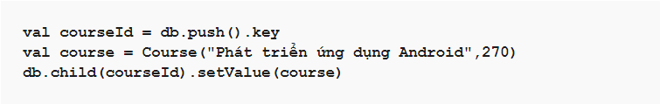
THỰC HIỆN CRUD
- để thực hiện xử lí trên database ta cần tham chiếu đến nó :
1. them dữ liệu (Create): ta sử dụng phương thức setValue(). Firebase chấp nhận mọi loại dữ liệu như String, Long, Double, Boolean, Map<String, Object>, List<Object>

Slide 25
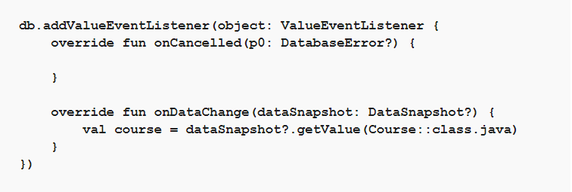
THỰC HIỆN CRUD
2. Đọc dữ liệu (read): Để đọc dữ liệu, chúng ta sử dụng phương thức getValue() và sử dụng với một trong 3 listenner là addValueEventListener, addListenerForSingleValueEvent, addChildEventListener

Slide 26

THỰC HIỆN CRUD
3. Thay đổi dữ liệu (Update): Để thay đổi dữ liệu, chúng ta cũng sử dụng phương thức setValue() và truyền giá trị mới
4. Xóa dữ liệu (Delete): Phương thức removeValue() được sử dụng để xóa dữ liệu trong Firebase database.

Slide 27
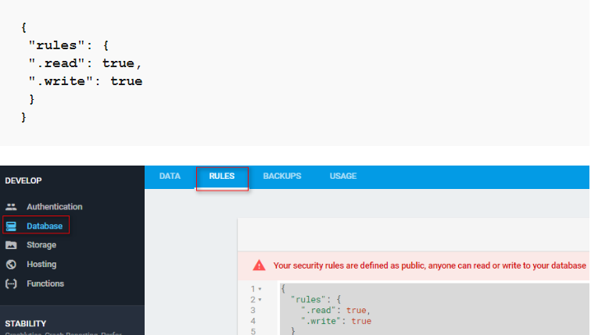
ANDROID STUDIO VỚI FIREBASE
Bước 1: Tạo project android mới có hỗ trợ kotlin
Bước 2: Truy cập https://firebase.google.com/ và chọn GO TO CONSOLE:
Đăng nhập gmail
Thực hiện như hướng dẫn để tạo project firebase vào tải: google-services.json và google-services.json
Sau khi finish, ta thảy đổi rule cho phép đọc và ghi dữ liệu mà không cần chứng thực

Slide 28
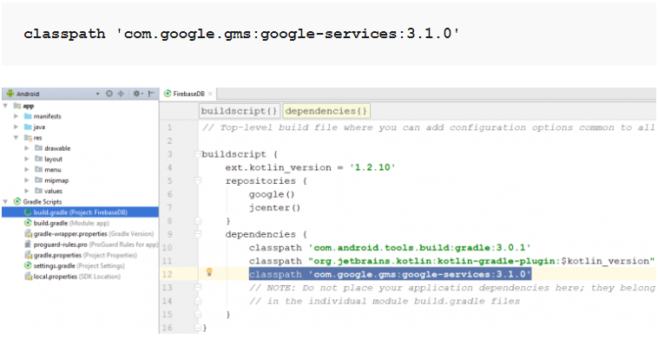
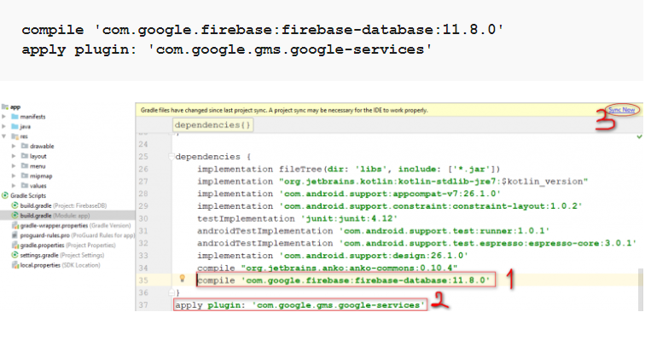
ANDROID STUDIO VỚI FIREBASE
Bước 3: ta vào android studio để them firebase sdk vào gradle

Slide 29
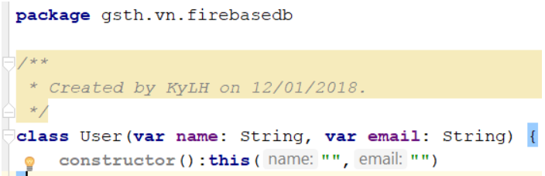
SAMPLE
- Tạo 1 class model chứ name và email để gửi vào lưu vào firebase

Slide 30
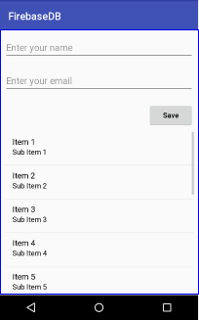
SAMPLE
- ta thiết kế 1 layout đơn giản như sau:
(tạo them 1 class ListviewAdapter để custom layout của listview)

Slide 31
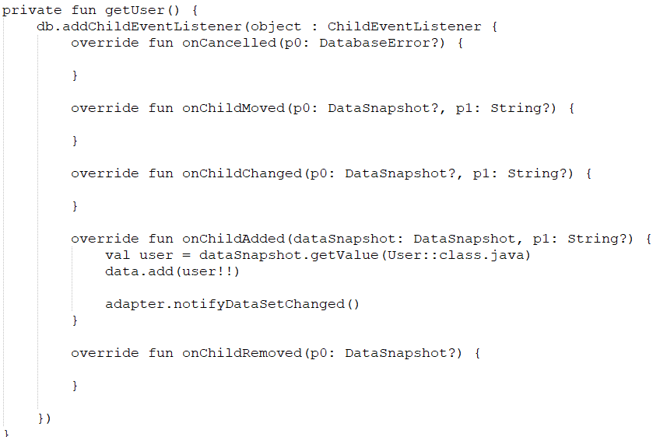
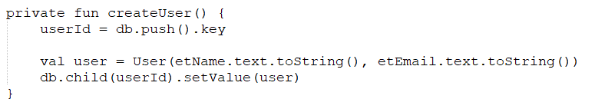
SAMPLE

Slide 32
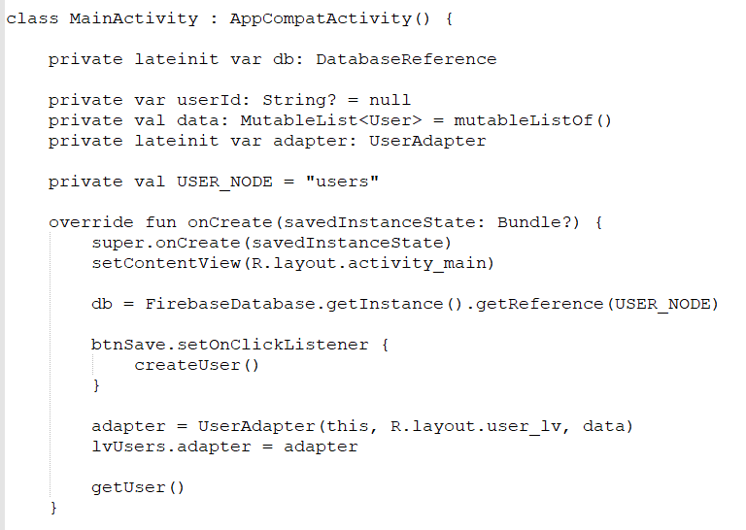
SAMPLE

Slide 33
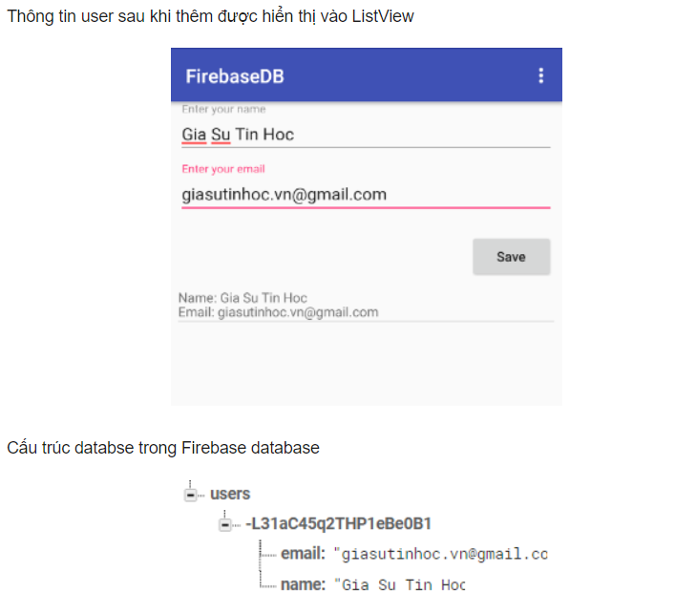
Build và chạy sample

